Slide 1
计算机组成原理 （Principle of Computer Organization）
第1章 概述
中国石油大学（华东）
计算机与通信工程学院
主讲教师：黄庭培
Email:huangtingpei@upc.edu.cn

Slide 2
大纲
1.1 计算机发展历史（自学）
1.2 计算机的分类及特点（自学）
1.3 冯·诺依曼结构 （重点、难点）
1.4 计算机系统的硬件组成（重点）
1.5 程序的执行过程（重点、难点）
1.6 计算机系统层次（重点、难点）
1.7 计算机系统性能评价（自学，属于考试范围）

Slide 3
1.3 冯·诺依曼结构
1.3.1 ENIAC，电子数字积分机和计算机
1946年，第1台通用电子计算机ENIAC诞生
Electronic Numerical Integrator And Computer
由电子真空管组成
美国宾夕法尼亚大学研制
用于解决复杂弹道计算问题
5000次加法/s
平方、立方、sin、cos等
用十进制表示信息并运算
采用手动编程，通过设置开关和插拔电缆来实现

Slide 4
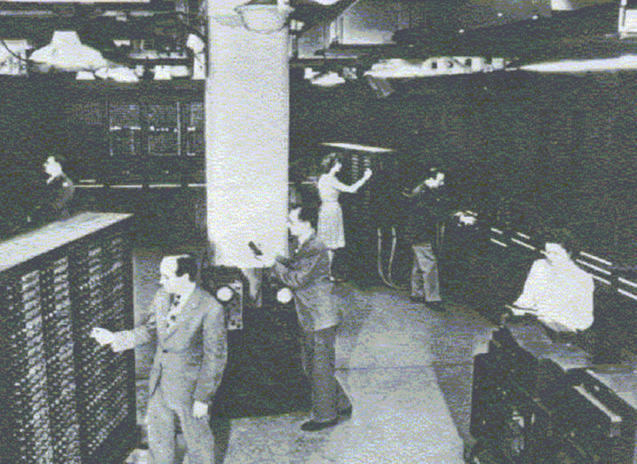
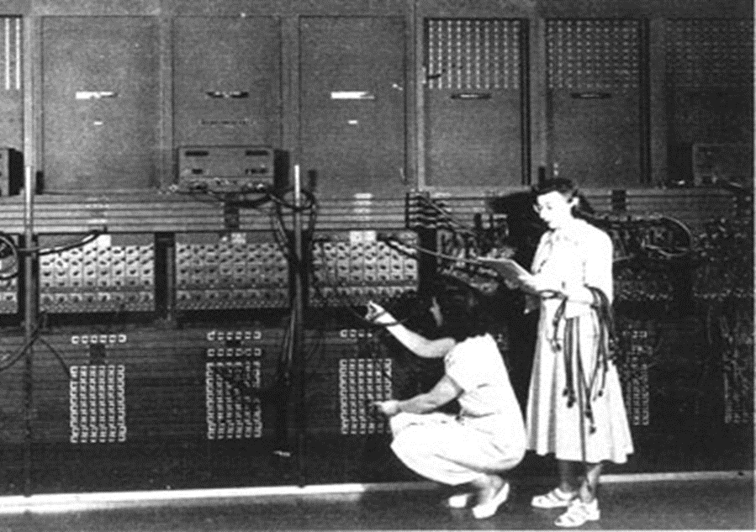
1.3 冯·诺依曼结构
1.3.1 ENIAC，电子数字积分机和计算机
占地面积170平方米
重30吨
有18000多个真空管
耗电160千瓦
该机正式运行到1955年10月2日，这十年间共运行
80 223个小时

Slide 5
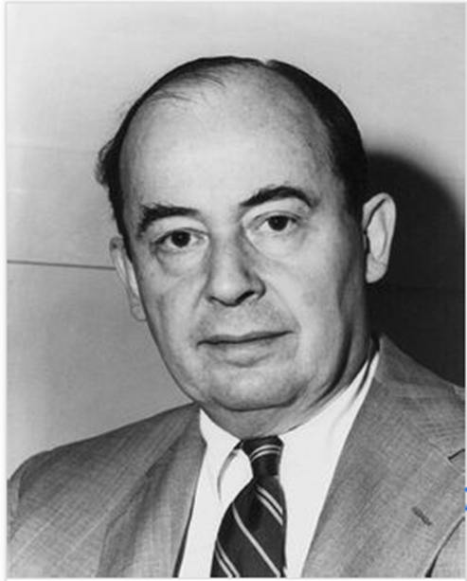
1.3 冯·诺依曼结构
1.3.2 冯·诺依曼的故事
1944年，冯·诺依曼参加原子弹的研制工作，涉及到极为困难的计算问题；
1944年夏的一天，冯·诺依曼巧遇美国弹道实验室的军方负责人戈尔斯坦，他正参与ENIAC的研制工作；
冯·诺依曼被戈尔斯坦介绍加入ENIAC研制组，1945年，他们在共同讨论的基础上，冯·诺依曼以“关于EDVAC的报告草案”为题，起草了长达101页的总结报告，发表了全新的“存储程序通用电子计算机方案”；
一向专搞理论研究的普林斯顿高等研究院批准让冯·诺依曼建造计算机，其依据就是这份报告。
Electronic Discrete Variable Automatic Computer

Slide 6
1.3 冯·诺依曼结构
1.3.2 冯·诺依曼的故事
1946年，普林斯顿高等研究院（the Institute for Advance Study at Princeton，IAS ）开始设计“存储程序”计算机，被称为IAS计算机，1951年才完成。
它并不是第一台存储程序计算机，1949年由英国剑桥大学完成的EDSAC是第一台。
报告中提出的计算机结构被称为冯·诺依曼结构。
冯·诺依曼结构最重要的思想是什么？
“存储程序(Stored-program)” 工作方式

Slide 7
1.3 冯·诺依曼结构
1.3.3 “存储程序(Stored-program)” 工作方式
任何要计算机完成的工作都要先被编写成程序，然后将程序和原始数据送入主存并启动执行。一旦程序被启动，计算机应能在不需操作人员干预下，自动完成逐条取出指令和执行指令的任务。
你认为冯·诺依曼结构是怎样的？

Slide 8
1.3 冯·诺依曼结构
1.3.4 冯·诺依曼计算机的结构
应该有个主存，用来存放程序和数据
存储器
应该有一个自动逐条取出指令的部件
控制器
还应该有具体执行指令（即运算）的部件
运算器
应该有将程序和原始数据输入计算机的部件
输入设备
应该有将运算结果输出计算机的部件
输出设备
指令描述如何对数据进行处理
程序由指令构成
冯·诺依曼结构计算机采用存储程序 工作方式：
任何要计算机完成的工作都要先被编写成程序，然后将程序和原始数据送入主存并启动执行。一旦程序被启动，计算机应能在不需操作人员干预下，自动完成逐条取出指令和执行指令的任务。

Slide 9
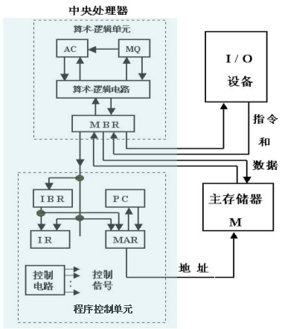
1.3 冯·诺依曼结构
1.3.4 冯·诺依曼计算机的结构
ISA计算机基本结构
IAS计算机结构

Slide 10
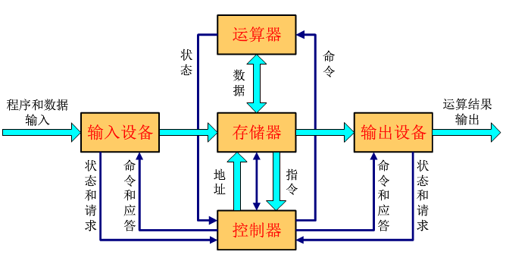
1.3 冯·诺依曼结构
1.3.4 冯·诺依曼计算机的结构
早期通用计算机结构

Slide 11
1.3 冯·诺依曼结构
1.3.5 冯·诺依曼计算机的主要思想
计算机应由运算器、控制器、存储器、输入设备和输出设备五个基本部件组成。
各基本部件的功能是：
存储器不仅能存放数据，而且也能存放指令，形式上两者没有区别，但计算机应能区分数据还是指令；（如何区别？）
控制器应能自动取出指令来执行；
运算器应能进行加/减/乘/除四种基本算术运算，并且也能进行一些逻辑运算和附加运算；
操作人员可以通过输入设备、输出设备和主机进行通信。
内部以二进制表示指令和数据。每条指令由操作码和地址码两部分组成。操作码指出操作类型，地址码指出操作数的地址。由一串指令组成程序。
采用“存储程序”工作方式。

Slide 12
1.4 计算机系统的硬件组成
现代计算机的结构模型
CPU
地址
存储器
控制器
PC
MAR
0
GPRs
1
输入
设备
标
志
寄
存
器
0
控制
2
ALU
1
3
2
4
输出
设备
3
5
数据
6
IR
MDR
7

Slide 13
1.4 计算机系统的硬件组成
1.4.1 运算器的基本组成
功能：完成算术运算和逻辑运算。
设计考虑：任意算术运算（加+、减-、乘*、除/）都可以通过相加和移位来解决。
这样一来，运算器的基本结构就确定下来。

Slide 14
1.4 计算机系统的硬件组成
1.4.1 运算器的基本组成
数据总线
运算器：由加法器、移位门、寄存器组、输入选择门和数据总线组成。如图所示。
移位门
加法器
选择门A
选择门B
来自数据总线
通用寄存器组

Slide 15
1.4 计算机系统的硬件组成
1.4.2 存储器的基本组成
功能：存放程序和数据，并满足计算机在执行过程中能够随机访问这些程序和数据。
设计考虑（1）
存 取
数据 一个一个地
程序 一条一条地
如何解决？
取出参与操作
设置一个存储体，并将存储体分成若干个单元。

Slide 16
1.4 计算机系统的硬件组成
1.4.2 存储器的基本组成
设计考虑（2）
访问
按地址进行
将每个单元赋予编号，表征该单元地址
设地址寄存器MAR
Memory Address Register
放于何处？
在地址寄存器和存储体之间是否加地址译码器呢？
取决于地址给出方式
直接给出
存（写入）
编码给出-> 加地址译码器AD
Address Decode
取（读出）

Slide 17
1.4 计算机系统的硬件组成
1.4.2 存储器的基本组成
设计考虑（2）续
存、取存在两个问题。
设置数据寄存器的MBR
Memory Buffer Register
数据存放
区分
加读写控制线路（R/W）控制
于是，存储器的基本结构确定下来。

Slide 18
1.4 计算机系统的硬件组成
1.4.2 存储器的基本组成
地址码
地址寄存器
读令
地址译码器
写令
数
据
寄
存
器
存储体
数
据
或
指
令
0
号
单
元
1
号
单
元
4094
号
单
元
4095
号
单
元
存储器基本结构框图

Slide 19
1.4 计算机系统的硬件组成
1.4.3 控制器的基本组成
功能：计算机的指挥中心，应具有以下三个功能：
按规定的操作去执行
自动地去执行
有秩序地去执行

Slide 20
1.4 计算机系统的硬件组成
1.4.3 控制器的基本组成
按规定的操作去执行
在指令中
就指令执行过程而言
存放？
设指令寄存器IR
Instruction Register
取出指令
分析指令
及译码过程
设置操作码译码器ODC
执行指令

Slide 21
1.4 计算机系统的硬件组成
1.4.3 控制器的基本组成
自动地执行
设置程序计数器PC
Program Counter
PC存放程序首址，
执行一条后，PC自动加1
顺序
转移
MAR
PC

Slide 22
1.4 计算机系统的硬件组成
1.4.3 控制器的基本组成
有秩序去执行
指前一个操作结束，进行下一个操作
如何判断？
通过定时系统 设置相应的时序线路
控制器的结构如图所示

Slide 23
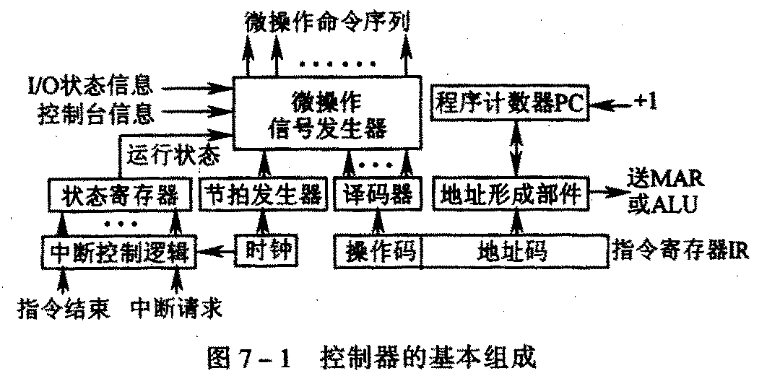
1.4 计算机系统的硬件组成
1.4.3 控制器的基本组成

Slide 24
1.4 计算机系统的硬件组成
1.4.4 输入输出设备
输入设备的功能：把数据、命令、图形、图像、声音、或电流、电压等信息，以计算机可以接收和识别的二进制代码形式输入到计算机中，供计算机进行处理。
输出设备的功能：将计算机处理的结果变成人最终可以是别的数字、文字、图形、图像或声音等信息，然后播放、打印或显示输出。

Slide 25
1.4 计算机系统的硬件组成
1.4.4 输入输出设备
输入/输出设备种类繁多，很难用一种结构形式加以描述，通常可以将其描述为一般结构如图所示。
接口
接口
输入设备
输出设备
外部设备的一般描述框图

Slide 26
1.4 计算机系统的硬件组成
计算机的五大部件是如何互连起来的呢？
CPU
地址
存储器
控制器
PC
MAR
0
GPRs
1
输入
设备
标
志
寄
存
器
0
控制
2
ALU
1
3
2
4
输出
设备
3
5
数据
6
IR
MDR
7

Slide 27
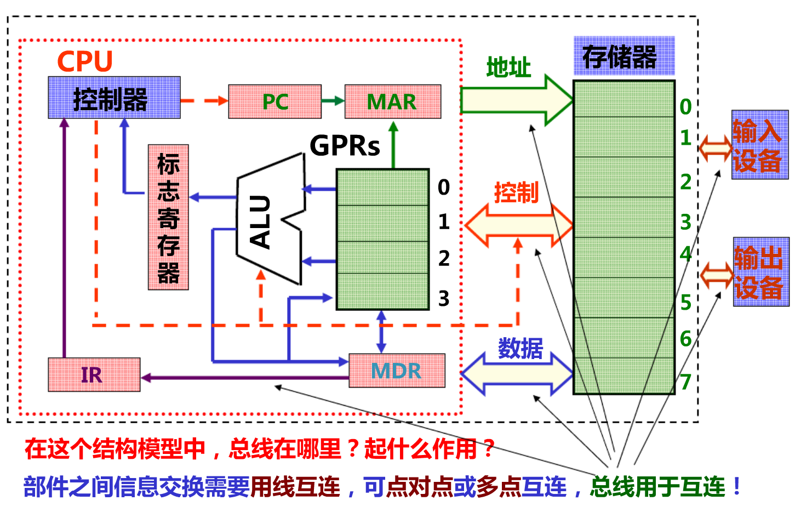
1.4 计算机系统的硬件组成
1.4.5 总线的概念

Slide 28
1.4 计算机系统的硬件组成
1.4.5 总线的概念
寄存器组
ALU
R6
y
显卡
主存储器
0
CPU总线接口
CPU(前端)总线
北桥芯片
存储器总线
y
A
I/O 总线
南桥芯片
I/O 总线
主板扩展槽
PCI接口
USB
控制器和接口
以太网卡
磁盘控制器
声卡
视频卡
鼠标器
键盘
网线
光驱
disk

Slide 29
1.4 计算机系统的硬件组成
现代计算机的结构模型
CPU
地址
存储器
控制器
PC
MAR
0
GPRs
1
输入
设备
标
志
寄
存
器
0
控制
2
ALU
1
3
2
4
输出
设备
3
5
数据
6
IR
MDR
7

Slide 30
总结
掌握冯·诺依曼结构最重要的思想
“存储程序”工作方式
掌握冯·诺依曼结构计算机的主要思想
理解计算机五大部件的基本组成

Slide 31
思考题
思考题1：计算机是如何区分指令和数据的呢？
思考题2：计算机是如何将程序转换成计算机能够直接执行的指令的呢？

Slide 32
第一讲作业
总结程序、指令和数据之间的关系；
查阅相关资料，预习计算机的工作原理，也即计算机执行程序的过程，写查阅报告；
查阅指令集体系结构ISA的概念，写查阅报告

Slide 33
1.5 计算机系统的层次结构
1.5.1 计算机软件
操作系统（Operating System）：硬件资源管理，用户接口
语言处理系统：翻译程序，Linker, Debug等，翻译程序(Translator)有三类：
汇编程序(Assembler)：汇编语言源程序→机器语言目标程序
编译程序(Complier)：高级语言源程序→机器级目标程序
解释程序(Interpreter )：将高级语言语句逐条翻译成机器指令并立即执行,不生成目标文件。
其他实用程序: 如：数据库及其管理系统，磁盘碎片整理程序、备份程序等
系统软件（System software）：简化编程过程，并使硬件资源被有效利用

Slide 34
1.5 计算机系统的层次结构
1.5.1 计算机软件
各类媒体处理程序：Word/ Image/ Graphics/…
管理信息系统 (MIS)
Game, 等等
应用软件(Application software) ：解决具体应用问题，完成具体应用任务。

Slide 35
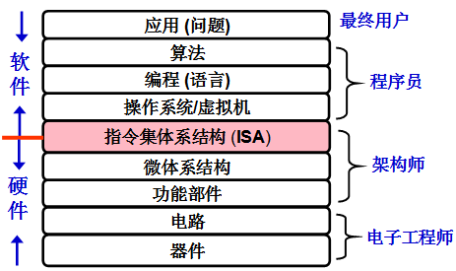
1.5 计算机系统的层次结构
1.5.2 计算机系统抽象层的转换
功能转换：上层是下层的抽象，下层是上层的实现，底层为上层提供支撑环境！

Slide 36
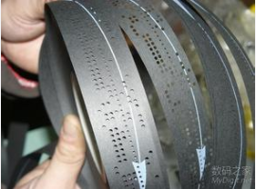
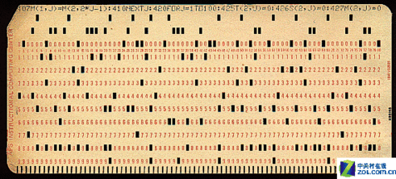
1.5 计算机系统的层次结构
1.5.2 计算机系统抽象层的转换
1）用机器语言编写程序，并记录在纸带或卡片上
输入：按钮、开关；
输出：指示灯等
穿孔表示0，未穿孔表示1
假设：0010-jxx
0：0101 0110
1：0010 0100
2： ……
3： ……
4： 0110 0111
5： ……
6： ……
太原始了，无法忍受，咋办？
用符号表示而不用0/1表示！

Slide 37
1.5 计算机系统的层次结构
1.5.2 计算机系统抽象层的转换
若用符号表示跳转位置和变量位置，是否简化了问题？
于是，汇编语言出现
用助记符表示操作码
用标号表示位置
用助记符表示寄存器
…..
2）用汇编语言编写程序
0：0101 0110
1：0010 0100
2： ……
3： ……
4： 0110 0111 5： ……
6： ……
7： ……
add B
jxx L0
……
……
L0：sub C
……
B： ……
C： ……
在第4条指令前加指令时不用改变add、jxx和sub指令中的地址码！

Slide 38
1.5 计算机系统的层次结构
1.5.2 计算机系统抽象层的转换
2）用汇编语言编写程序
用汇编语言编写的优点是：
不会因为增减指令而需要修改其他指令
不需记忆指令码，编写方便
可读性比机器语言强
不过，这带来新的问题，是什么呢？
人容易了，可机器不认识这些指令了！
需将汇编语言转换为机器语言！
用汇编程序转换

Slide 39
1.5 计算机系统的层次结构
1.5.2 计算机系统抽象层的转换
3）关于机器级语言的几点认识
认识1：机器语言和汇编语言都是面向机器结构的语言，故它们统称为机器级语言。
认识2：汇编语言源程序由汇编指令构成
认识3：用助记符和标号来表示的指令（与机器指令一一对应）。
认识4：机器指令用二进制表示，汇编指令用符号表示。
认识5：指令包含操作码和操作数或其地址码
认识6：指令只能描述：
取（或存一个数）
两个数加（或减、乘、除、与、或等）
根据运算结果判断是否转移执行

Slide 40
1.5 计算机系统的层次结构
1.5.2 计算机系统抽象层的转换
3）关于机器级语言的几点认识
对于以下结构的机器，你能设计出几条指令吗？
Ld M#，R# （将存储单元内容装入寄存器）
St R#，M# （将寄存器内容装入存储单元）
Add R#，M# （类似的还有Sub，Mul等；操作数还可“R#，R#”等）
Jxx M# （若满足条件，则转移到另一处执行）
……
CPU
地址
存储器
控制器
PC
MAR
0
GPRs
1
输入
设备
标
志
寄
存
器
0
控制
2
ALU
1
3
2
4
输出
设备
3
5
数据
6
IR
MDR
7

Slide 41
1.5 计算机系统的层次结构
1.5.2 计算机系统抽象层的转换
3）关于机器级语言的几点认识
想象用汇编语言编写复杂程序是怎样的情形？
例如，用汇编语言实现排序（sort）、矩阵相乘
需要描述的细节太多了！程序会很长很长！而且在不同结构的机器上就不能运行！
结论：用汇编语言比机器语言好，但是，还是很麻烦！

Slide 42
1.5 计算机系统的层次结构
1.5.2 计算机系统抽象层的转换
4）用高级语言编写程序
现在，几乎所有程序员都用高级语言编程，但最终要将高级语言转换为机器语言程序。
高级编程语言：
它们与具体机器结构无关
面向算法描述，比机器级语言描述能力强得多
高级语言中一条语句对应几条、几十条甚至几百条指令
有“面向过程”和“面向对象”的语言之分
处理逻辑分为三种结构
顺序结构、选择结构、循环结构

Slide 43
1.5 计算机系统的层次结构
1.5.2 计算机系统抽象层的转换
4）用高级语言编写程序
现在，几乎所有程序员都用高级语言编程，但最终要将高级语言转换为机器语言程序。
有两种转换方式：“编译”和“解释”
编译程序(Complier)：将高级语言源程序转换为机器级目标程序，执行时只要启动目标程序即可。
解释程序(Interpreter )：将高级语言语句逐条翻译成机器指令并立即执行，不生成目标文件。

Slide 44
1.5 计算机系统的层次结构
1.5.2 计算机系统抽象层的转换
功能转换：上层是下层的抽象，下层是上层的实现，底层为上层提供支撑环境！

Slide 45
1.5 计算机系统的层次结构
1.5.3 指令集体系结构ISA
ISA指Instruction Set Architecture，即指令集体系结构，有时简称为指令系统
ISA是一种规约（Specification），它规定了如何使用硬件
可执行的指令的集合，包括指令格式、操作种类以及每种操作对应的操作数的相应规定；
指令可以接受的操作数的类型；
操作数所能存放的寄存器组的结构，包括每个寄存器的名称、编号、长度和用途；
操作数所能存放的存储空间的大小和编址方式；
操作数在存储空间存放时按照大端还是小端方式存放；
指令获取操作数的方式，即寻址方式；
指令执行过程的控制方式，包括程序计数器、条件码定义等。

Slide 46
1.5 计算机系统的层次结构
1.5.3 指令集体系结构ISA
ISA在计算机系统中是必不可少的一个抽象层，Why？
没有它，软件无法使用计算机硬件！
没有它，一台计算机不能称为“通用计算机”
ISA和计算机组成（Organization，即MicroArchitecture，微结构）是何关系？

Slide 47
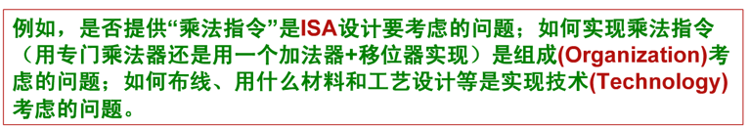
1.5 计算机系统的层次结构
1.5.3 ISA与计算机组成的关系
ISA是计算机组成的抽象
不同ISA规定的指令集不同，如，IA-32、MIPS、ARM等
计算机组成必须能够实现ISA规定的功能，如提供GPR、标志、运算电路等
同一种ISA可以有不同的计算机组成，如乘法指令可用ALU或乘法器实现

Slide 48
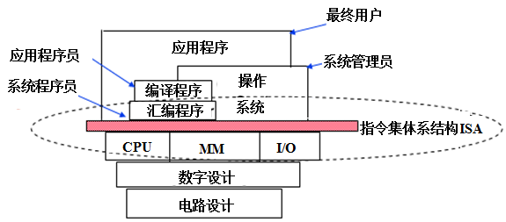
1.5 计算机系统的层次结构
1.5.4 计算机系统的不同用户
ISA：处于各种硬件和软件的交界面上，所有硬件的功能都由ISA集中体现（ISA是硬件的抽象），软件通过ISA在计算机上执行（所有软件功能都建立在ISA之上）。

Slide 49
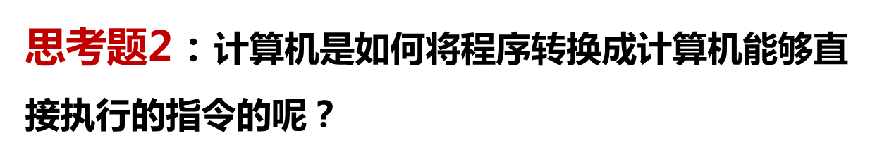
1.6 程序的执行过程

Slide 50
1.6 程序的执行过程
1.6.1 从源程序到可执行程序
经典的“ hello.c ”C-源程序
hello.c的ASCII文本表示
#include <stdio.h>
int main()
{
printf("hello, world\n");
}
# i n c l u d e <sp> < s t d i o .
35 105 110 99 108 117 100 101 32 60 115 116 100 105 111 46
h > \n \n i n t <sp> m a i n ( ) \n {
104 62 10 10 105 110 116 32 109 97 105 110 40 41 10 123
\n <sp> <sp> <sp> <sp> p r i n t f ( " h e l
10 32 32 32 32 112 114 105 110 116 102 40 34 104 101 108
l o , <sp> w o r l d \ n " ) ; \n }
108 111 44 32 119 111 114 108 100 92 110 34 41 59 10 125
功能：输出“hello,world”
计算机不能直接执行hello.c！

Slide 51
1.6 程序的执行过程
1.6.1 从源程序到可执行程序
以下是GCC+Linux平台中的处理过程
printf.o
hello.c
预处理
(cpp)
hello.i
编译
(cc1)
hello.s
汇编
(as)
hello.o
链接
(ld)
hello
源程序
(文本)
源程序
(文本)
汇编语言程序
(文本)
可重定位目标程序
(二进制)
可执行目标程序
(二进制)

Slide 52
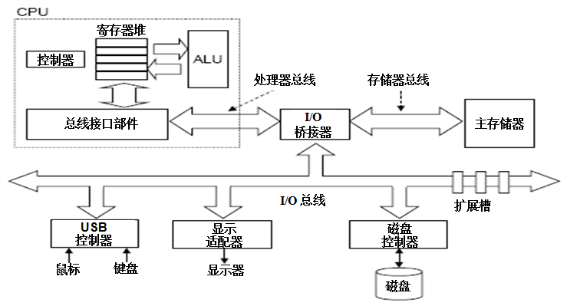
1.6 程序的执行过程
1.6.2 可执行文件的启动和执行
Red：shell命令行处理
Blue：可执行文件加载
Cyan：hello程序执行过程
$ ./hello
hello, world
$
“./hello”
“hello,world/n”
Hello程序的数据流动过程
“./hello”
“hello,world/n”
hello可执行文件
数据经常在各存储部件间传送。故现代计算机大多采用“缓存”技术！
所有过程都是在CPU执行指令所产生的控制信号的作用下进行的。

Slide 53
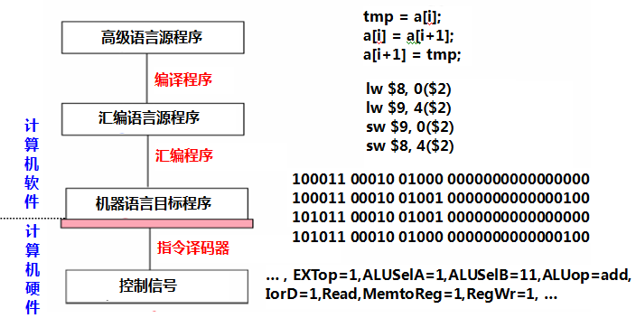
1.6 程序的执行过程
1.6.2 程序与指令的关系
不同层次语言之间的等价转换
每条指令由操作码和若干地址码组成
任何高级语言程序最终通过执行若干条指令来完成！

Slide 54
1.6 程序的执行过程
1.6.3 指令的执行过程
取指令
从存储器取指令。
指令译码
对指令进行分析，以确定将要做什么操作。
取操作数
计算操作数的地址，并取操作数。
指令执行
进行相应计算。
回写结果
将计算结果保存到目的地。
PC+1
计算下条指令的地址。

Slide 55
1.6 程序的执行过程
1.6.4 开发和运行程序的支撑环境
需要编辑器编写源程序
需要一套翻译转换软件处理各类源程序
编译方式：预处理程序、编译器、汇编器、链接器
解释方式：解释程序
需要一个可以执行程序的界面（环境）
GUI方式：图形用户界面
CUI方式：命令行用户界面
语言处理程序
语言处理系统
语言的运行时系统
人机接口
操作系统内核
操作系统
指令集体系结构
计算机硬件

Slide 56
1.6 程序的执行过程
1.6.4 开发和运行程序需什么支撑？
支撑程序开发和运行的环境由系统软件提供
最重要的系统软件是操作系统和语言处理系统
语言处理系统运行在操作系统之上，操作系统利用指令管理硬件

Slide 57
1.6 程序的执行过程
1.6.5 程序、指令和数据总结
重要认识1
程序由指令组成，计算机实现所有任务都是通过执行程序即执行一条一条指令完成的。
重要认识2
数据是程序（指令）处理的对象。
重要认识3
程序被启动执行前，指令和数据都存放在存储器中，形式上没有差别，都是0/1序列。
重要认识4
程序执行时，要把指令和数据从存储器取到中央处理器（CPU）中，指令放在指令寄存器（IR）中，数据放在通用寄存器组(GPRs)中。

Slide 58
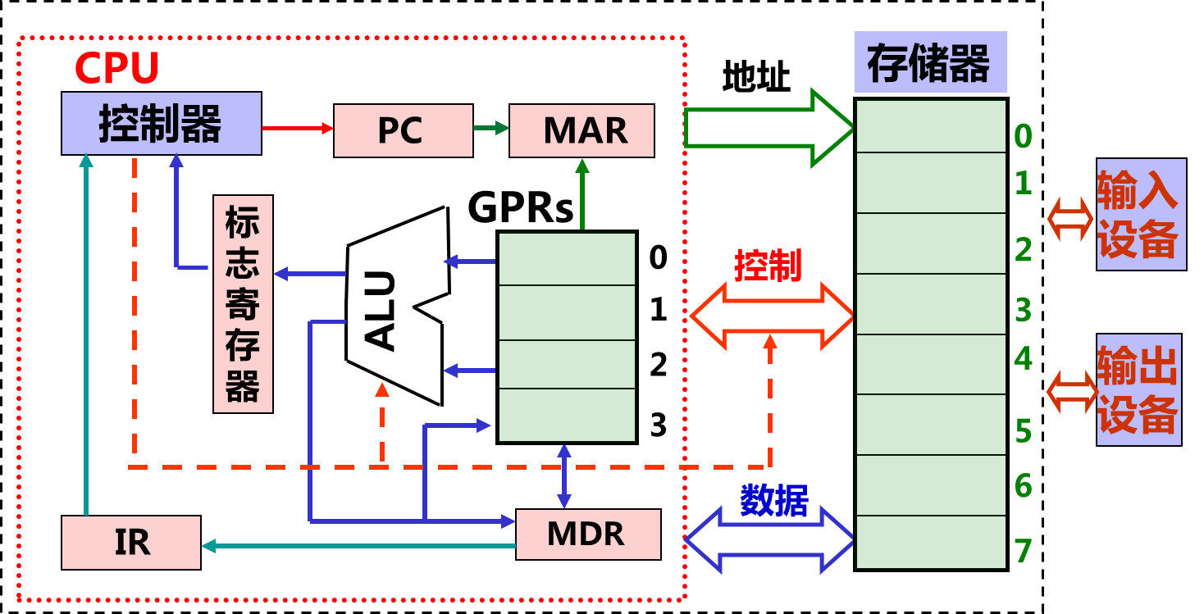
1.6 程序的执行过程
1.6.5 程序、指令和数据总结

Slide 59
1.6 程序的执行过程
1.6.5 程序、指令和数据总结
指令的组成
指令就是0/1序列串，由操作码和地址码两部分组成。
操作码 | 地址码
指定操作数的地址
指定操作的类型

Slide 60
1.6 程序的执行过程
1.6.5 程序、指令和数据总结
指令的执行过程
取指令
从存储器取指令。
指令译码
对指令进行分析，以确定将要做什么操作。
取操作数
计算操作数的地址，并取操作数。
指令执行
进行相应计算。
回写结果
将计算结果保存到目的地。
PC+1
计算下条指令的地址。

Slide 61
南京大学计算机组成课程网址
http://media.njude.com.cn/course/jsjzcyl/index.htm

Slide 62
谢谢！
主讲教师：黄庭培
单位：中国石油大学（华东）
联系方式：huangtingpei@upc.edu.cn
办公地点：工科E1110

